Slide 2
Application Development
Formulieren (basis)
Sam Van Buggenhout
Academiejaar 2023-2024

Slide 3
Inleiding
Controller
Tag-helpers
Validatie

Slide 4
Inleiding

Slide 5
Inleiding formulieren
Formulieren zijn alomtegenwoordig op het web:
Bv.: Login-formulier, registratieformulier, bestelformulier, ...
Maar ook zoekbalken zijn formulieren!
Doel van formulieren: gegevens naar server versturen (typisch via HTTP-POST of HTTP-GET request)
Server verwerkt gegevens (validatie, DB-toegang, ...) en stuurt response terug (View of redirect naar andere pagina)

Slide 6
Flow van formulieren
Stappen bij het opvragen van een formulier:
Client (browser) stuurt request naar server voor pagina die formulier bevat (via URL, HTTP-GET)
Request komt via router bij juiste Action-method in controller terecht.
Action-method handelt request af door View dat formulier bevat terug te sturen als response

Slide 7

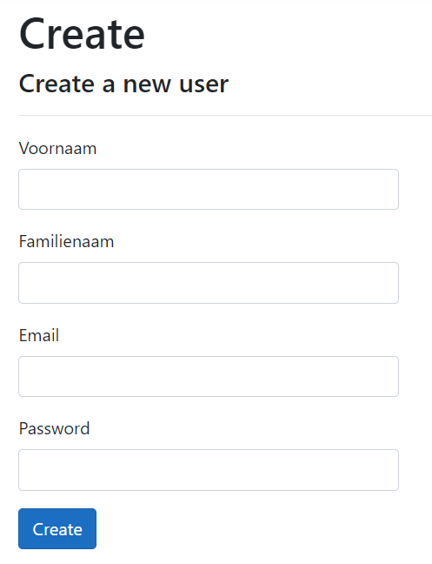
Flow van formulieren
HTTP-GET
Router
public class UserController : Controller {
public IActionResult Create() {
return View();
}
}
Response

Slide 8
Flow van formulieren
Stappen bij verzenden van formulier:
Gebruiker vult formulier in en klikt op de “submit”-knop
Dit genereert een HTTP POST-request, waarbij de inhoud van het formulier in de body van de request wordt meegestuurd naar de server
De router zorgt ervoor dat de request bij de juiste Controller en Action-method terechtkomt
De model-binder creëert een binding model op basis van de gegevens in de POST-request
De Action-methode in de controller ontvangt en verwerkt deze gegevens en stuurt een response terug (View of redirect)

Slide 9
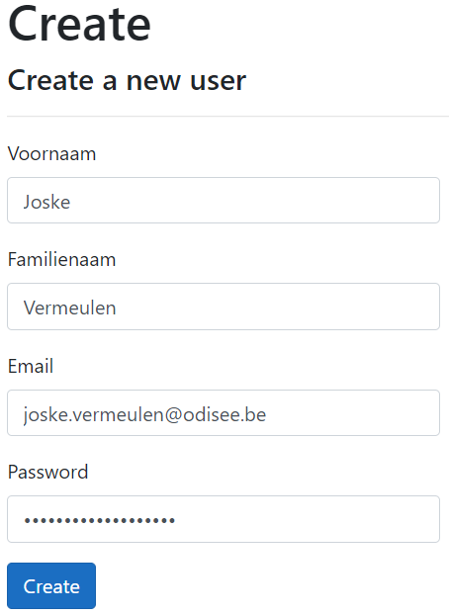
Flow van formulieren
HTTP POST
Router
Model-binder
Binding model
[HttpPost]
public IActionResult Create(UserBindingModel userModel) {
if (ModelState.IsValid) {
return RedirectToAction("Success");
}
return View(userModel);
}
View (Create.cshtml)
OF
Redirect
Response

Slide 10
Controller

Slide 11
Controller
public class UserController : Controller {
//GET-request (tonen formulier)
public IActionResult Create() {
return View();
}
//POST-request (ontvangen gegevens)
[HttpPost]
public IActionResult Create(UserBindingModel userModel) {
if (ModelState.IsValid) {
return RedirectToAction("Success");
}
return View(userModel);
}
public IActionResult Success() {
return View();
}
}
Controller bevat twee Action-methodes met zelfde naam: één voor GET-request (voor opvragen formulier), één voor POST-request (ontvangen en verwerken van gegevens)
Signatuur van beide methodes matcht routing → oplossing: [HttpPost]

Slide 12
Controller
Controller checkt of model validatiefouten bevat (ModelState.IsValid) → op basis van Data Annotations in model-klasse
Indien geldig: redirect naar andere Action in zelfde controller (“Success”)
Anders: formulier (Create.cshtml) opnieuw tonen. Ontvangen gegevens (userModel) meegeven aan view → reeds ingevulde data opnieuw weergeven
//POST-request (ontvangen gegevens)
[HttpPost]
public IActionResult Create(UserBindingModel userModel) {
if (ModelState.IsValid) {
return RedirectToAction("Success");
}
return View(userModel);
}

Slide 13


Waarschuwing: validatie
OPGELET: gegevens in een formulier ALTIJD valideren op de server!
... Waarom niet alleen op de client?

Slide 14
Controller: POST/REDIRECT/GET
//POST-request (ontvangen gegevens)
[HttpPost]
public IActionResult Create(UserBindingModel userModel) {
if (ModelState.IsValid) {
return RedirectToAction("Success");
}
return View(userModel);
}
Indien validatie geslaagd: gebruiker wordt geredirect naar Succes-action. Waarom deze Action de view niet onmiddellijk laten terugsturen?

Slide 15

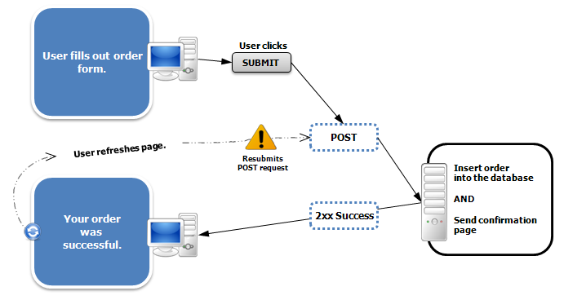
Controller: POST/REDIRECT/GET
Indien View onmiddellijk wordt teruggestuurd, blijft hij/zij op dezelfde pagina (de URL verandert niet). Indien de pagina gerefresht wordt, zal het formulier opnieuw verstuurd worden
Hierdoor kunnen gegevens ongewild 2x verwerkt worden (aankopen, betalingen, reservaties, ...)!
Bron: https://en.wikipedia.org/wiki/Post/Redirect/Get

Slide 16

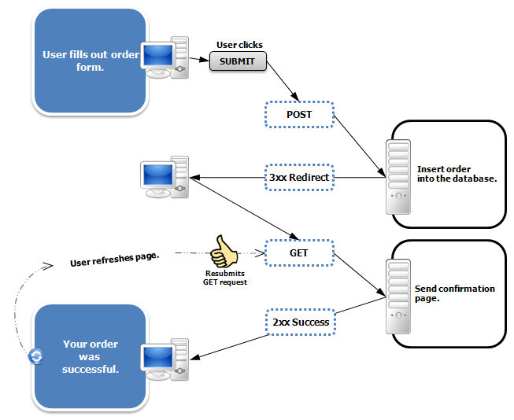
Controller: POST/REDIRECT/GET
Oplossing: na succesvolle POST gebruiker doorsturen naar andere pagina
Hierdoor zal gebruiker GET-request versturen om nieuwe pagina op te vragen
Indien gebruiker nu refresht: laatste aanvraag (de GET-request, opvragen) wordt herhaald → geen probleem!
Bron: https://en.wikipedia.org/wiki/Post/Redirect/Get

Slide 17
Controller: POST/REDIRECT/GET
Deze oplossing is een veelgebruikte techniek en wordt het POST/REDIRECT/GET (PRG)-pattern genoemd
Een succesvolle POST-request moet gevolgd worden door een REDIRECT naar een andere pagina, die op zijn beurt een nieuwe GET-request veroorzaakt
Bij refresh wordt laatste request herhaald → GET-request → geen probleem!

Slide 18
Formulier (View)

Slide 19
Formulieren: tag-helpers
Formulier bevat invulvelden om gegevens door te sturen naar Action-methode in controller
Gegevens worden typisch gegroepeerd door middel van binding model
HTML van formulier kan in plain HTML gecodeerd worden in View
name-attribuut van <input>-veld moet overeenkomen met naam van property voor model-binding
Binding model:
View (Create.cshtml):
public class UserBindingModel {
[Required(ErrorMessage = "Voornaam is verplicht!")]
[Display(Name = "Voornaam")]
public string FirstName { get; set; }
[Required(ErrorMessage = "Email is verplicht!")]
[EmailAddress(ErrorMessage = "Dit is geen geldig email-adres!")]
public string Email { get; set; }
//(andere property's weggelaten)
}
<form action="/User/Create" method="post">
<div class="form-group">
<label for="firstName">First Name:</label>
<input type="text" name="FirstName" class="form-control" id="firstName">
</div>
<div class="form-group">
<label for="email">Email address:</label>
<input type="email" name="Email" class="form-control" id="email">
</div>
<button type="submit" class="btn btn-default">Submit</button>
</form>

Slide 20
Formulieren: tag-helpers
MAAR: veel repetitieve code → foutgevoelig!
DAAROM: ASP.NET Core biedt tag-helpers aan
Speciale attributen die aan gewone HTML-elementen (zoals <input>) kunnen toegevoegd worden
Herkenbaar aan prefix asp-...
Helpen door HTML-code te genereren voor correcte model-binding, foutboodschappen, labels, (dynamische) URL’s, ...

Slide 21
Formulieren: tag-helpers
Type voor model-binding
@model UserBindingModel
<form asp-controller="User" asp-action="Create">
<div class="form-group">
<label asp-for="FirstName" class="control-label"></label>
<input asp-for="FirstName" class="form-control" />
<span asp-validation-for="FirstName" class="text-danger"></span>
</div>
<div class="form-group">
<label asp-for="LastName" class="control-label"></label>
<input asp-for="LastName" class="form-control" />
<span asp-validation-for="LastName" class="text-danger"></span>
</div>
<div class="form-group">
<label asp-for="Email" class="control-label"></label>
<input asp-for="Email" class="form-control" />
<span asp-validation-for="Email" class="text-danger"></span>
</div>
<div class="form-group">
<label asp-for="Password" class="control-label"></label>
<input asp-for="Password" class="form-control" />
<span asp-validation-for="Password" class="text-danger"></span>
</div>
<div class="form-group">
<input type="submit" value="Create" class="btn btn-primary" />
</div>
</form>
Genereert URL waar formulier naartoe wordt gestuurd
Genereert <label> voor invulveld van property
Genereert <input> voor property met juiste type- en name-attribuut
Genereert foutboodschap voor property indien nodig
Submit-knop: gewone HTML, maar verplicht om formulier te versturen!

Slide 22
Tag helpers: Form-helpers
@model: geeft aan aan welk type formulier-gegevens moeten gebonden worden (zelfde als type parameter in Action-method)
Combinatie asp-controller + asp-action bepaalt welke Action-methode de formulier-gegevens ontvangt en afhandelt
Nodig om URL voor Action-attribuut te genereren
@model UserBindingModel
<form asp-controller="User" asp-action="Create">
<!-- formuliervelden -->
</form>
public class UserController : Controller {
//POST-request (ontvangen en verwerken van gegevens)
[HttpPost]
public IActionResult Create(UserBindingModel userModel) {
if (ModelState.IsValid) {
return RedirectToAction("Success");
}
return View(userModel);
}
}

Slide 23

Tag helpers: Label-helpers
<label asp-for="FirstName" class="control-label"></label>
...
<label asp-for="Email" class="control-label"></label>
[Display(Name = "Voornaam")]
public class UserBindingModel {
[Required(ErrorMessage = "Voornaam is verplicht!")]
[Display(Name = "Voornaam")]
public string FirstName { get; set; }
[Required(ErrorMessage = "Email is verplicht!")]
[EmailAddress(ErrorMessage = "Dit is geen geldig email-adres!")]
public string Email { get; set; }
//(andere property's weggelaten)
}
public string Email { get; set; }
Elk formulier-element wordt voorafgegaan door een <label>
asp-for: geeft aan voor welke property in binding-model dit een label is
Default: naam van de property
Kan overschreven worden via [Display]-Data Annotation in model

Slide 24
Tag helpers: Input-helpers
Meeste HTML formulier-elementen worden gevormd via <input>-element. Precieze type wordt bepaald d.m.v. type-attribuut
asp-for zorgt ervoor dat juiste type <input> gegenereerd wordt, met juiste name-attribuut voor model-binding
Zorgt tevens voor omgekeerde binding (van view model naar formulier → bij terugsturen na validatie worden velden opnieuw ingevuld)
Gebeurt op basis van data-type in model of Data Annotations
<input asp-for="FirstName" class="form-control" />
...
<input asp-for="Email" class="form-control" />
...
<input asp-for="Password" class="form-control" />
public class UserBindingModel {
[Required(ErrorMessage = "Voornaam is verplicht!")]
[Display(Name = "Voornaam")]
public string FirstName { get; set; }
[Required(ErrorMessage = "Email is verplicht!")]
[EmailAddress(ErrorMessage = "Dit is geen geldig email-adres!")]
public string Email { get; set; }
[Required(ErrorMessage = "Wachtwoord is verplicht!")]
[DataType(DataType.Password)]
public string Password { get; set; }
}

Slide 25
Tag helpers: Input-helpers
Data Type | Hoe aangeven? | Input-type (gegenereerd)
byte, int, short, long, uint | Property-type | number
decimal, double, float | Property-type | text
string | Property-type/[DataType(DataType.Text)] | Tekst
bool | Property-type | checkbox
Verborgen veld | [HiddenInput] | hidden
Wachtwoord | [DataType(DataType.Password)] | password
Email-adres | [EmailAddress] | email
URL | [Url] | url
Datum (+ tijd) | Datum + tijd: DateTime-type Datum: DateTime-type + [DataType(DataType.Date)] | date

Slide 26
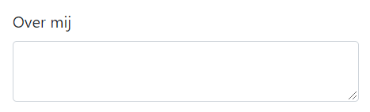
Tag helpers: textarea-helper
public class UserBindingModel {
[Display(Name = "Over mij")]
public string Bio { get; set; }
//(andere property's weggelaten)
}
Tekst over meerdere regels: gebruik <textarea>
<textarea asp-for="Bio" class="form-control"></textarea>

Slide 27

Tag helpers: radiobuttons
public class UserBindingModel {
public Gender Gender { get; set; }
//(andere property's weggelaten)
}
public enum Gender { Male, Female }
Radiobuttons (vaak in combinatie met enum’s)
<label asp-for="Gender" class="control-label"></label>
<label class="radio-inline">
<input type="radio" asp-for="Gender" value="@Gender.Male" />Man
</label>
<label class="radio-inline">
<input type="radio" asp-for="Gender" value="@Gender.Female" />Vrouw
</label>

Slide 28
Tag helpers: select-helper
In HTML wordt <select>-tag gebruikt voor dropdown-lijst (combobox) en keuzelijsten (listbox)
Ook binding mogelijk in formulier
Twee zaken nodig in model:
Property met lijst met alle opties om weer te geven
Property om geselecteerde item(s) aan te binden
OPGELET! Bij GET Action-method in controller moet instantie van ViewModel nu ook doorgegeven worden (deze bevat namelijk de beschikbare items die moeten weergegeven worden!)

Slide 29
Tag helpers: select-helper
public class UserController : Controller {
//GET-request (opvragen formulier)
public IActionResult Create() {
UserBindingModel model = new UserBindingModel();
return View(model);
}
}
Geef bij GET lege instantie van view model mee → nodig om items weer te kunnen geven!
public class UserBindingModel {
public IEnumerable<SelectListItem> Languages { get; set; } = new List<SelectListItem>
{
new SelectListItem(){ Text="Nederlands", Value="NL"},
new SelectListItem() { Text="Frans", Value="FR"},
new SelectListItem(){ Text="Engels", Value="EN"}
};
[Display(Name = "Taal")]
public string Language { get; set; }
//(andere property's weggelaten)
}
Bij model binding zal Value-property van geselecteerde SelectListItem aan de Language-property van het UserBindingModel gebonden worden
<div class="form-group">
<label asp-for="Language" class="control-label"></label>
<select asp-for="Language" asp-items="Model.Languages" class="form-control"></select>
</div>
Vraag lijst van items op uit model

Slide 30
Tag helpers: select-helper
Een listbox met één keuze is gelijkaardig aan een combobox, met het verschil dat je een size-attribuut moet opgeven om te bepalen hoeveel items zichtbaar zijn:
<div class="form-group">
<label asp-for="Language" class="control-label"></label>
<select asp-for="Language" asp-items="Model.Languages" size="@Model.Languages.Count()" class="form-control"></select>
</div>
Voor multi-select listbox: maak collectie (IEnumerable<>) voor property geselecteerde items in binding model
<div class="form-group">
<label asp-for="SelectedLanguages" class="control-label"></label>
<select asp-for="SelectedLanguages" asp-items="Model.Languages" size="@Model.Languages.Count()" class="form-control" multiple></select>
</div>
public class UserBindingModel {
[Display(Name = "Talen")]
public IEnumerable<string> SelectedLanguages { get; set; }
//(andere property's weggelaten)
}

Slide 31
Tag helpers: select-helper
Opmerking: er is ook een speciale contructor van de klasse SelectList waarvoor je geen aparte SelectListItems moet aanmaken
public class UserBindingModel {
public IEnumerable<Country> Countries { get; set; } = new List<Country>
{
new Country(){ DisplayName="België", CountryCode="BE"},
new Country() { DisplayName="Nederland", CountryCode="NL"},
new Country(){ DisplayName="Luxemburg", CountryCode="LX"}
};
[Display(Name = "Land")]
public string SelectedCountry { get; set; }
//(andere property's weggelaten)
}
<div class="form-group">
<label asp-for="SelectedCountry" class="control-label"></label>
<select asp-for="SelectedCountry" asp-items="@(new SelectList(Model.Countries, "CountryCode", "DisplayName"))" class="form-control"></select>
</div>

Slide 32
Validatie

Slide 33
Validatie
Na model-binding vindt validatie plaats
Controles op basis van data annotations in binding-model klasse (bv.: [Required])
Resultaat van validatie-checks beschikbaar via ModelState.IsValid
In Controller: steeds controleren of Model fouten bevat via ModelState.IsValid
Indien formulier fouten bevat → formulier opnieuw weergeven (model doorgeven → waarden behouden + bevat foutmeldingen van validatie)
Indien geen fouten → verwerking (bv.: opslaan in DB) en redirect (POST/REDIRECT/GET)

Slide 34
Validatie
public class UserController : Controller {
//POST-request (ontvangen en verwerken van gegevens)
[HttpPost]
public IActionResult Create(UserBindingModel userModel) {
if (ModelState.IsValid) {
return RedirectToAction("Success");
}
return View(userModel);
}
public IActionResult Success() {
return View();
}
}
controle op fouten
geen fouten → redirect (POST/REDIRECT/GET)
bevat fouten → Create-view terugsturen, model meegeven → waaden behouden + foutboodschappen

Slide 35
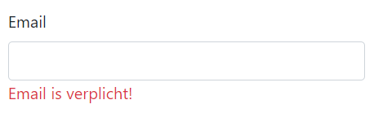
Validatie
Er bestaan tevens tag-helpers om validatie-boodschappen voor property weer te geven in view:
<div class="form-group">
<label asp-for="Email" class="control-label"></label>
<input asp-for="Email" class="form-control" />
<span asp-validation-for="Email" class="text-danger"></span>
</div>
public class UserBindingModel {
[Required(ErrorMessage = "Email is verplicht!")]
[EmailAddress(ErrorMessage = "Dit is geen geldig email-adres!")]
public string Email { get; set; }
}

Slide 36
Validatie
Via data annotations: validatie op property-niveau
In controller: validatie op model-niveau
Foutmelding toevoegen via ModelState.AddModelError(..)
[HttpPost]
public IActionResult Create(UserBindingModel userModel) {
if (userModel.Password.Contains(userModel.FirstName)) {
ModelState.AddModelError(string.Empty, "Wachtwoord mag geen verwijzing naar voornaam bevatten!");
}
if (ModelState.IsValid) {
return RedirectToAction("Success");
}
return View(userModel);
}
Opmerking: op model-niveau → eerste parameter (= key) lege string!

Slide 37
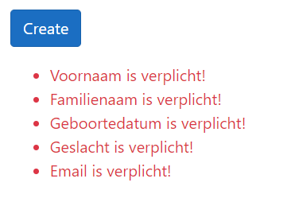
Validatie
Validation summary groepeert alle foutmeldingen in <ul>:
<div asp-validation-summary="All" class="text-danger"></div>
Mogelijke waarden voor asp-validation-summary:
None: toont geen foutmeldingen (in praktijk: geen asp-validation-summary gebruiken!)
ModelOnly: toont enkel foutmeldingen die niet geassocieerd zijn met een property (enkel op model-niveau)
All: toont zowel fouten die geassocieerd zijn met property’s als met het model

Slide 38
Validatie
Custom Validatie-attributen:
public class IsGreaterThan : ValidationAttribute {
public int MinValue { get; set; }
public IsGreaterThan(int minValue) {
MinValue = minValue;
}
public override bool IsValid(object value) {
int toValidate = (int)value;
return (toValidate > MinValue);
}
}
Schrijf eigen klasse die overerft van ValidationAttribute
Override methode IsValid
public class ProductViewModel {
[IsGreaterThan(0, ErrorMessage = "Het aantal moet groter zijn dan 0!")]
public int Aantal { get; set; }
//...
}

